Slide 1
خواص العلاقة

Slide 2

ماذا سنتعلم ؟؟
العلاقة
الانعكاس
التماثل
التعدي
التكافؤ

Slide 3
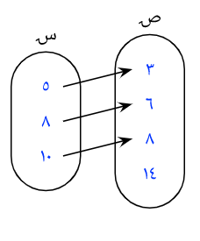
العلاقة
تذكير!!
العلاقة هي القاعدة التي تربط عناصر مجموعة ما بعناصر مجموعة أخرى. ويمكن تمثيل العلاقات باستخدام المخطَّطات السهمية، أو الأزواج المرتَّبة، أو جداول القيم، أو المعادلات، أو التمثيلات البيانية.

Slide 4




الانعكاس
϶
تكون العلاقة ع انعكاسية على المجموعة س، إذا كان لكل أ س فإن (أ، أ) ع
϶
{6،5،4}
مثال 1: إذا كانت س = ، أي العلاقات التالية انعكاسية على س
{(5،5)، (5،6)، (4، 4)، ( 5، 6)}=
$$1^{ع}$$
$$2^{ع}$$
{(4،5)،(4، 4)، ( 5، 5)}=
{(4، 5)، (4، 4)، (5،5)، (6، 6)}=
$$3^{ع}$$
{(4، 5)، (6، 6)، (5، 4)، (4، 4)، (5، 5)}=
$$4^{ع}$$

Slide 5
التماثل
϶
϶
϶
تكون العلاقة ع تماثلية على س، إذا كان لكل (أ، ب) ع، فإن (ب، أ) ع، حيث أ، ب س
مثال 2: إذا كانت العلاقة ع معرفة بالأزواج المرتبة ، هل ع علاقة تماثل؟؟
{(5،5)، (4، 4)}

Slide 6

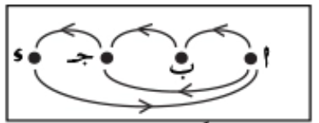
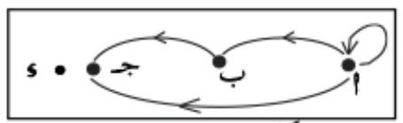
التعدي
϶
تكون العلاقة ع متعدية على المجموعة س، إذا كان لكل (أ، ب)، (ب، ج) ع فإن (أ، ج) ع،
حيث أ، ب، ج س
϶
϶
مثال 3: أي من المخططات السهمية التالية تمثل علاقة متعدية؟؟

Slide 7
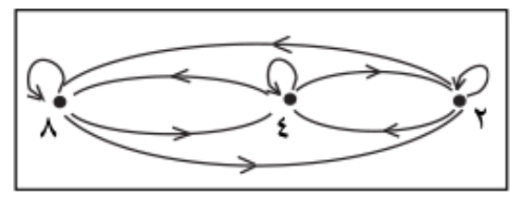
التكافؤ
تكون العلاقة ع تكافؤ على المجموعة س، إذا كانت ع: علاقة انعكاس، وتماثل، وتعدي
مثال 4: هل تمثل العلاقة ع الممثلة بالمخطط السهمي أدناه علاقة تكافؤ؟؟

Slide 8
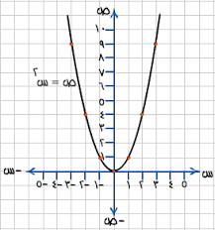
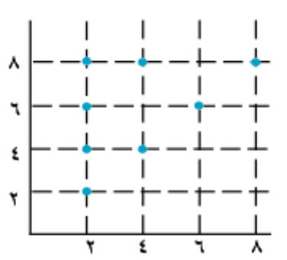
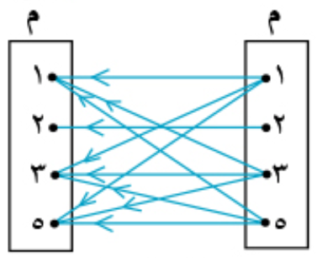

سؤال: بيّن نوع العلاقات التالية؟؟

